Slide 1
Modelos de Processo
Herysson R. Figueiredo
herysson.figueiredo@ufn.edu.br

Slide 2
Sumário
Modelos de Processo
Modelo de Processo Genérico
Modelos de Processo Prescritivo
Modelos de Processo Especificado
Processo Unificado

Slide 3
O que é?
Quando se trabalha na elaboração de um produto ou sistema, é importante seguir uma série de passos previsíveis — um roteiro que ajude a criar um resultado de alta qualidade e dentro do prazo estabelecido. O roteiro é denominado “processo de software”.

Slide 4
Quem realiza?
Os engenheiros de software e seus gerentes adaptam o processo às suas necessidades e então o seguem. Os solicitantes do software têm um papel a desempenhar no processo de definição, construção e teste do software.

Slide 5
Por que ele é importante?
Porque propicia estabilidade, controle e organização para uma atividade que pode, sem controle, tornar-se bastante caótica. Entretanto, uma abordagem de engenharia de software moderna deve ser “ágil”. Deve demandar apenas atividades, controles e produtos de trabalho que sejam apropriados para a equipe do projeto e para o produto a ser produzido.

Slide 6
Quais são as etapas envolvidas?
O processo adotado depende do software a ser desenvolvido. Um determinado processo pode ser apropriado para um software do sistema “aviônico” de uma aeronave, enquanto um processo totalmente diferente pode ser indicado para a criação de um site.

Slide 7
Qual é o artefato?
Do ponto de vista de um engenheiro de software, os produtos de trabalho são os programas, os documentos e os dados produzidos em consequência das atividades e tarefas definidas pelo processo.

Slide 8
Como garantir que o trabalho foi feito corretamente?
Há muitos mecanismos de avaliação dos processos de software que possibilitam às organizações determinarem o nível de “maturidade” de seu processo de software. Entretanto, a qualidade, o cumprimento de prazos e a viabilidade a longo prazo do produto que se desenvolve são os melhores indicadores da eficácia do processo utilizado.

Slide 9
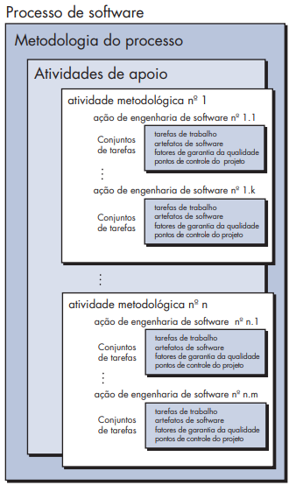
Modelo de Processo Genérico
Uma metodologia de processo genérica para engenharia de software estabelece cinco atividades metodológicas:
comunicação;
planejamento;
modelagem;
construção;
entrega.

Slide 10

Fluxo de Processo
Um fluxo de processo linear executa cada uma das cinco atividades metodológicas em sequência, começando com a de comunicação e culminando com a do emprego.

Slide 11
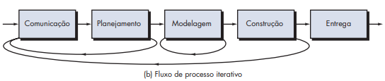
Fluxo de Processo
Um fluxo de processo iterativo repete uma ou mais das atividades antes de prosseguir para a seguinte.

Slide 12
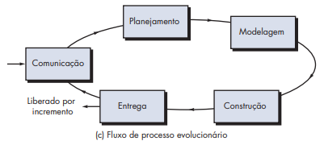
Fluxo de Processo
Um fluxo de processo evolucionário executa as atividades de uma forma “circular”. Cada volta pelas cinco atividades conduz a uma versão mais completa do software.

Slide 13
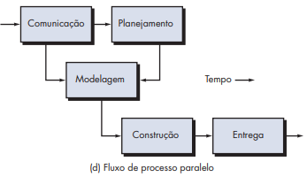
Fluxo de Processo
Um fluxo de processo paralelo executa uma ou mais atividades em paralelo com outras atividades (por exemplo, a modelagem para um aspecto do software poderia ser executada em paralelo com a construção de um outro aspecto do software).

Slide 14
Modelos de Processos Prescritivos (Tradicionais)

Slide 15
O modelo cascata
O modelo cascata, algumas vezes chamado ciclo de vida clássico, sugere uma abordagem sequencial e sistemática para o desenvolvimento de software, começando com o levantamento de necessidades por parte do cliente, avançando pelas fases de planejamento, modelagem, construção, emprego e culminando no suporte contínuo do software concluído

Slide 16
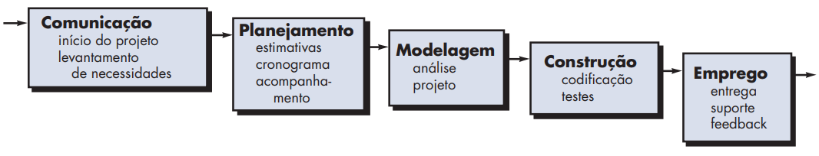
O modelo cascata
O modelo cascata, algumas vezes chamado ciclo de vida clássico, sugere uma abordagem sequencial e sistemática para o desenvolvimento de software, começando com o levantamento de necessidades por parte do cliente, avançando pelas fases de planejamento, modelagem, construção, emprego e culminando no suporte contínuo do software concluído

Slide 17
O modelo V
O modelo V descreve a relação entre ações de garantia da qualidade e as ações associadas à comunicação, modelagem e atividades de construção iniciais. À medida que a equipe de software desce em direção ao lado esquerdo do V, os requisitos básicos do problema são refinados em representações progressivamente cada vez mais detalhadas e técnicas do problema e de sua solução.

Slide 18
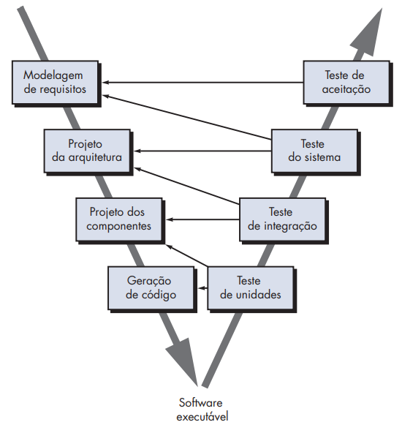
O modelo V
Uma vez que o código tenha sido gerado, a equipe se desloca para cima, no lado direito do V, realizando basicamente uma série de testes (ações de garantia da qualidade) que validem cada um dos modelos criados à medida que a equipe se desloca para baixo, no lado esquerdo do V

Slide 19
Problemas
Problemas às vezes encontrados quando se aplica o modelo cascata, temos:
Projetos reais raramente seguem o fluxo sequencial que o modelo propõe. Embora o modelo linear possa conter iterações, ele o faz indiretamente. Como consequência, mudanças podem provocar confusão à medida que a equipe de projeto prossegue;

Slide 20
Problemas
Problemas às vezes encontrados quando se aplica o modelo cascata, temos:
Frequentemente, é difícil para o cliente estabelecer explicitamente todas as necessidades. O modelo cascata requer isso e tem dificuldade para adequar a incerteza natural que existe no início de muitos projetos;

Slide 21
Problemas
Problemas às vezes encontrados quando se aplica o modelo cascata, temos:
O cliente deve ter paciência. Uma versão operacional do(s) programa(s) não estará disponível antes de estarmos próximos do final do projeto. Um erro grave, se não detectado até o programa operacional ser revisto, pode ser desastroso.

Slide 22
Modelos de processo incremental
O modelo incremental combina elementos dos fluxos de processos lineares e paralelos, o modelo incremental aplica sequências lineares, de forma escalonada, à medida que o tempo vai avançando. Cada sequência linear gera “incrementais” (entregáveis/aprovados/liberados) do software.

Slide 23
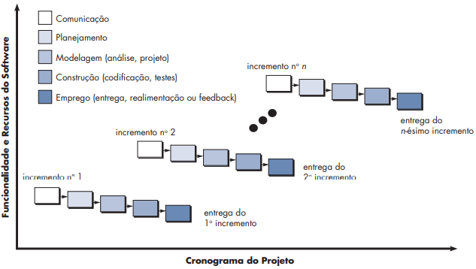
Modelos de processo incremental

Slide 24
Modelos de processo evolucionário
Modelos evolucionários são iterativos. Apresentam características que possibilitam desenvolver versões cada vez mais completas do software. Nos parágrafos seguintes, são apresentados dois modelos comuns em processos evolucionários.

Slide 25
Prototipação
O paradigma da prototipação começa com a comunicação. Faz-se uma reunião com os envolvidos para definir os objetivos gerais do software, identificar quais requisitos já são conhecidos e esquematizar quais áreas necessitam, obrigatoriamente, de uma definição mais ampla . Uma iteração de prototipação é planejada rapidamente e ocorre a modelagem (na forma de um “projeto rápido”)
Um projeto rápido se concentra em uma representação daqueles aspectos do software que serão visíveis aos usuários finais (por exemplo, o layout da interface com o usuário ou os formatos de exibição na tela).

Slide 26
Prototipação
O projeto rápido leva à construção de um protótipo, que é empregado e avaliado pelos envolvidos, que fornecerão um retorno (feedback), que servirá para aprimorar os requisitos. A iteração ocorre conforme se ajusta o protótipo às necessidades de vários interessados e, ao mesmo tempo, possibilita a melhor compreensão das necessidades que devem ser atendidas.

Slide 27
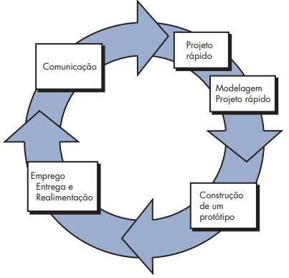
Prototipação
Notes:
Embora a prototipação possa ser utilizada como um modelo de processo isolado (stand- -alone process) é mais comumente utilizada como uma técnica passível de ser implementada no contexto de qualquer um dos modelos de processo citados neste capítulo. Independentemente da forma como é aplicado, quando os requisitos estão obscuros, o paradigma da prototipação auxilia os interessados a compreender melhor o que está para ser construído .
Na sua forma ideal, o protótipo atua como um mecanismo para identificar os requisitos do software. Caso seja necessário desenvolver um protótipo operacional, pode-se utilizar partes de programas existentes ou aplicar ferramentas (por exemplo, geradores de relatórios e gerenciadores de janelas) que possibilitem gerar rapidamente tais programas operacionais

Slide 28
Problemas
A prototipação pode ser problemática pelas seguintes razões:
Os interessados enxergam o que parece ser uma versão operacional do software, ignorando que o protótipo é mantido de forma não organizada e que, na pressa de fazer com que ele se torne operacional, não se considera a qualidade global do software, nem sua manutenção a longo prazo.
Notes:
Quando informados que o produto deve ser reconstruído para que altos níveis de qualidade possam ser mantidos, os interessados protestam e solicitam que “umas poucas correções” sejam feitas para tornar o protótipo um produto operacional. Frequentemente, a gerência do desenvolvimento de software aceita

Slide 29
Problemas
A prototipação pode ser problemática pelas seguintes razões:
O engenheiro de software, com frequência, assume compromissos de implementação para conseguir que o protótipo entre em operação rapidamente.
Notes:
Um sistema operacional ou linguagem de programação inapropriados podem ser utilizados simplesmente porque se encontram à disposição e são conhecidos; um algoritmo ineficiente pode ser implementado simplesmente para demonstrar capacidade. Após um tempo, pode-se acomodar com tais escolhas e esquecer todas as razões pelas quais eram inapropriadas. Uma escolha longe da ideal acaba se tornando parte integrante do sistema.

Slide 30
Modelo Espiral
Originalmente proposto por Barry Boehm, o modelo espiral é um modelo de processo de software evolucionário que acopla a natureza iterativa da prototipação com os aspectos sistemáticos e controlados do modelo cascata. Fornece potencial para o rápido desenvolvimento de versões cada vez mais completas do software.

Slide 31
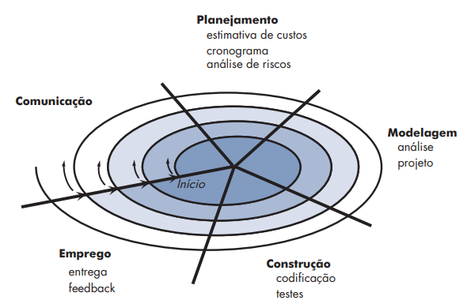
Modelo Espiral
O modelo espiral de desenvolvimento é um gerador de modelos de processos dirigidos a riscos e é utilizado para guiar a engenharia de sistemas intensivos de software, que ocorre de forma concorrente e tem múltiplos envolvidos.

Slide 32
Problemas
O modelo espiral pode ser problemática pelas seguintes razões:
Pode ser difícil convencer os clientes (particularmente em situações contratuais) de que a abordagem evolucionária é controlável;
Ela exige considerável especialização na avaliação de riscos e depende dessa especialização para seu sucesso;
Se um risco muito importante não for descoberto e administrado, indubitavelmente ocorrerão problemas.

Slide 33
Modelo Concorrente
O modelo de desenvolvimento concorrente, algumas vezes denominado engenharia concorrente, possibilita à equipe de software representar elementos concorrentes e iterativos de qualquer um dos modelos de processos descritos neste capítulo. Por exemplo, a atividade de modelagem definida para o modelo espiral é realizada invocando uma ou mais das seguintes ações de engenharia de software: prototipagem, análise e projeto.

Slide 34
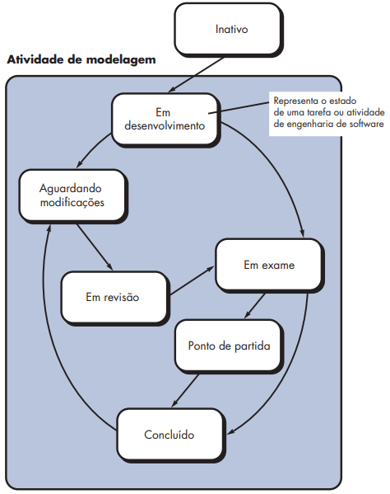
Modelo Concorrente
A figura ao lado mostra um esquema de uma atividade da engenharia de software, dentro da atividade de modelagem, usando uma abordagem de modelagem concorrente.
Similarmente, outras atividades, ações ou tarefas (por exemplo, comunicação ou construção) podem ser representadas de maneira análoga. Todas as atividades de engenharia de software existem concorrentemente, porém estão em diferentes estados.

Slide 35
Modelos de Processo Especializados

Slide 36
Modelos de Processo Especializados
Os modelos de processo especializado levam em conta muitas das características de um ou mais dos modelos tradicionais. Tais modelos tendem a ser aplicados quando se opta por uma abordagem de engenharia de software especializada ou definida de forma restrita.

Slide 37
Desenvolvimento baseado em componentes
O modelo de desenvolvimento baseado em componentes incorpora muitas das características do modelo espiral. É evolucionário em sua natureza, demandando uma abordagem iterativa para a criação de software. O modelo de desenvolvimento baseado em componentes desenvolve aplicações a partir de componentes de software pré-empacotados.
Notes:
O modelo de desenvolvimento baseado em componentes conduz ao reúso do software e a reusabilidade proporciona uma série de benefícios mensuráveis aos engenheiros de software. A equipe de engenharia de software pode conseguir uma redução no tempo do ciclo de desenvolvimento, bem como uma redução no custo do projeto, caso a reutilização de componentes se torne parte de sua cultura. O

Slide 38
O modelo de métodos formais
O modelo de métodos formais engloba um conjunto de atividades que conduzem à especificação matemática formal do software. Os métodos formais possibilitam especificar, desenvolver e verificar um sistema baseado em computador através da aplicação de uma notação matemática rigorosa.

Slide 39
Desenvolvimento de software orientado a aspectos
O desenvolvimento de software orientado a aspectos AOSD, Aspect-Oriented Software Development), com frequência conhecido como programação orientada a aspectos (AOP, Aspect-Oriented Programming), é um paradigma de engenharia de software relativamente novo que oferece uma abordagem metodológica e de processos para definir, especificar, projetar e construir aspectos — “mecanismos além das sub-rotinas e herança para localizar a expressão de uma restrição cruzada”
Quando restrições cruzam múltiplas funções, recursos e informações do sistema, elas são, frequentemente, denominadas restrições cruzadas

Slide 40
O Processo Unificado

Slide 41
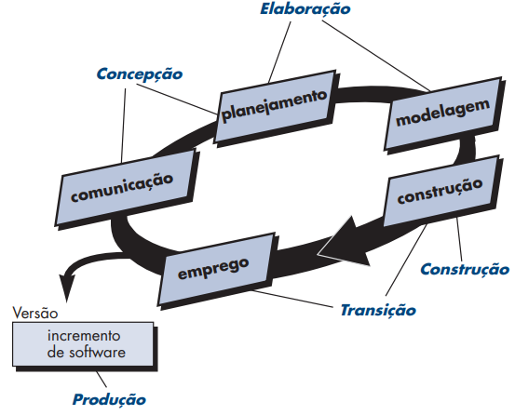
O Processo unificado
O Processo Unificado é uma tentativa de aproveitar os melhores recursos e características dos modelos tradicionais de processo de software, mas caracterizando-os de modo a implementar muitos dos melhores princípios do desenvolvimento ágil de software.

Slide 42
Bibliografia
BEZERRA, Eduardo. Princípios de análise e projeto de sistemas com UML. 2. ed. rev. atual. Rio de Janeiro, RJ: Campus, 2007. 369 p.
LARMAN, Craig. Utilizando UML e padrões: uma introdução à análise e ao projeto orientados a objetos e ao desenvolvimento iterativo. 3. ed., reimpr. Porto Alegre: Bookman, 2007. 695 p. ISBN 978-85-60031-52-8
WAZLAWICK, Raul Sidnei. Análise e projeto de sistemas de informação orientados a objetos. 2. ed. rev. e atual. Rio de Janeiro: Elsevier, 2011. 330 p. (Série SBC, Sociedade Brasileira de computação) ISBN 978-85-352-3916-4
PRESSMAN, Roger S. Engenharia de software. 6. ed. Rio de Janeiro, RJ: McGraw Hill, 2006. 720 p

